Slide 1

NÁZEV ŠKOLY: Základní škola Kolín V., Mnichovická 62
AUTOR: Šárka Hájková
TÉMA: Vodstvo Asie
NÁZEV: VY_32_INOVACE_19_Z7_VODSTVO ASIE
Vodstvo Asie
Datum: únor 2013 třída: 7. ročník

Slide 2
Vodstvo Asie

Slide 3
hustotu říční sítě ovlivňuje velká rozloha pevniny, podnebí a rozložení srážek
více než 40% plochy zabírají bezodtoké oblasti
v pouštích jsou častá vádí – občasné toky řek
Nejznámější asijské řeky:
Ob, Jenisej, Lena – sibiřské řeky, maximum vody v době tání sněhu
Ganga, Brahmaputra, Indus – monzunové řeky, maximum vody v létě (letní monzun)

Slide 4
Eufrat, Tigris – v jejich povodí vznikla jedna z prvních civilizací
Amudarja, Syrdarja – řeky v centrální Asii, rozkolísaný stav (užívány k zavlažování)
Amur – tvoří část hranice mezi Čínou a Ruskem
Chuang-che, Jang-ć-ťiang -čínské řeky, využívány k zavlažování, přehrady

Slide 5
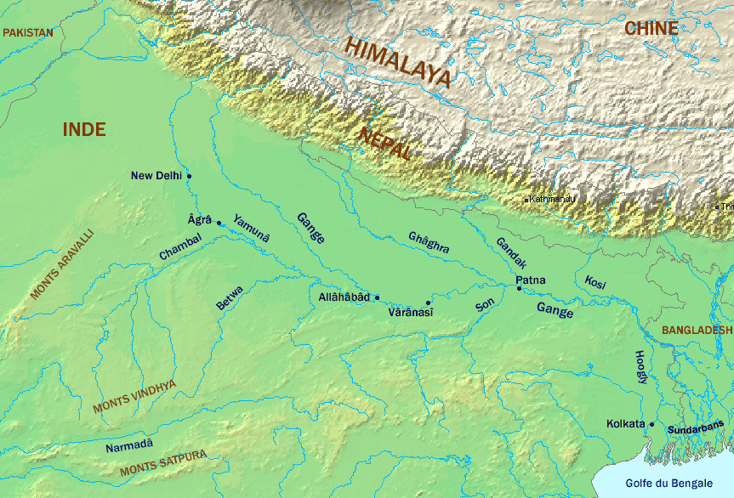
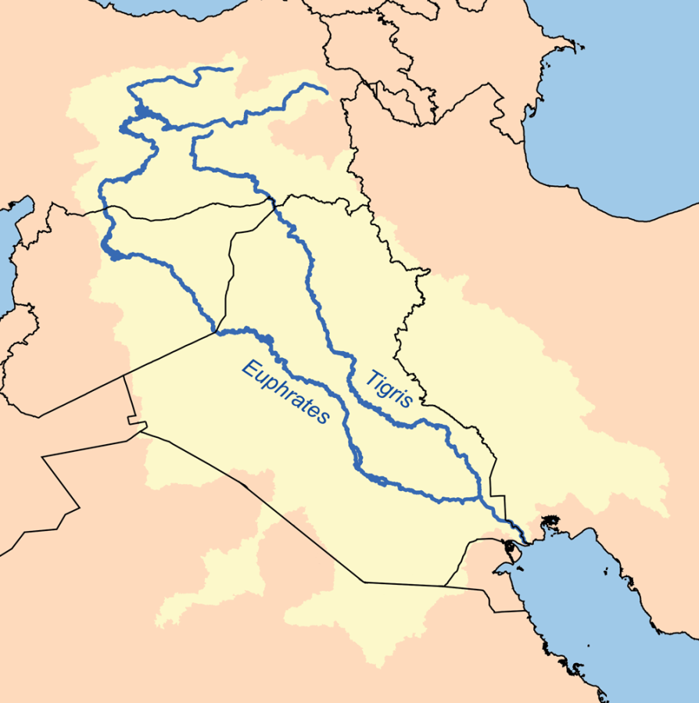
povodí Gangy
povodí Eufratu a Tigridu

Slide 6
Jezera:
Bajkal
nejhlubší jezero na Zemi (1637m)
je tvořen hlubokou příkopovou propadlinou na rozhraní dvou litosférických desek
nejstarší jezero na Zemi, stáří se odhaduje na 25 až 30 miliónů let
Kaspické moře
největší jezero světa (slané)

Slide 7
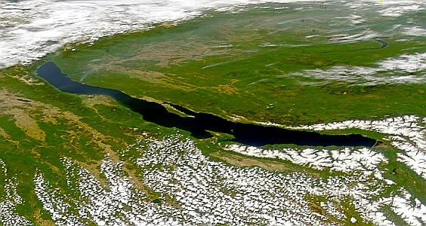
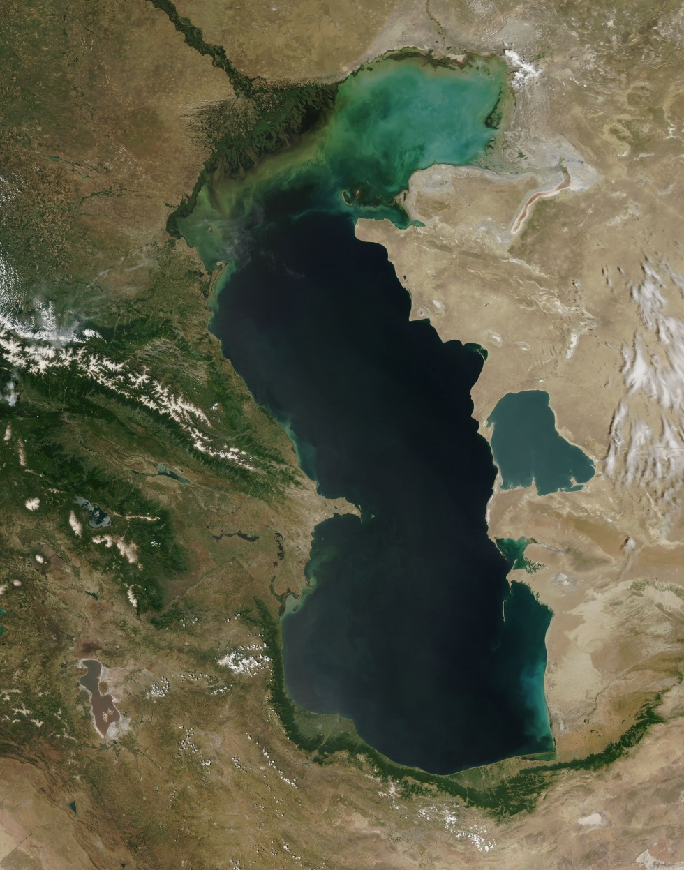
Kaspické moře z vesmíru
jezero Bajkal ze satelitního snímku

Slide 8
Aralské jezero
vysychající slané jezero
po uvedení zavlažovacích kanálů do provozu(zavlažování pouští za účelem pěstování bavlny) začalo jezero pomalu vysychat
původní rozloha jezera se zmenšila na méně než třetinu
díky zvýšenému obsahu soli (8 krát vyšší koncentrace než v oceánu) začaly vymírat ryby

Slide 9
kolem jezera vznikla solná poušť
voda v jezeře je již v podstatě jedovatá, díky přísunu pesticidů a hnojiv
Mrtvé moře
nejslanější jezero, nejníže položené místo na Zemi
Umělé vodní nádrže
hlavně na ruských a čínských řekách(přehrada Tři soutěsky v Číně)

Slide 10
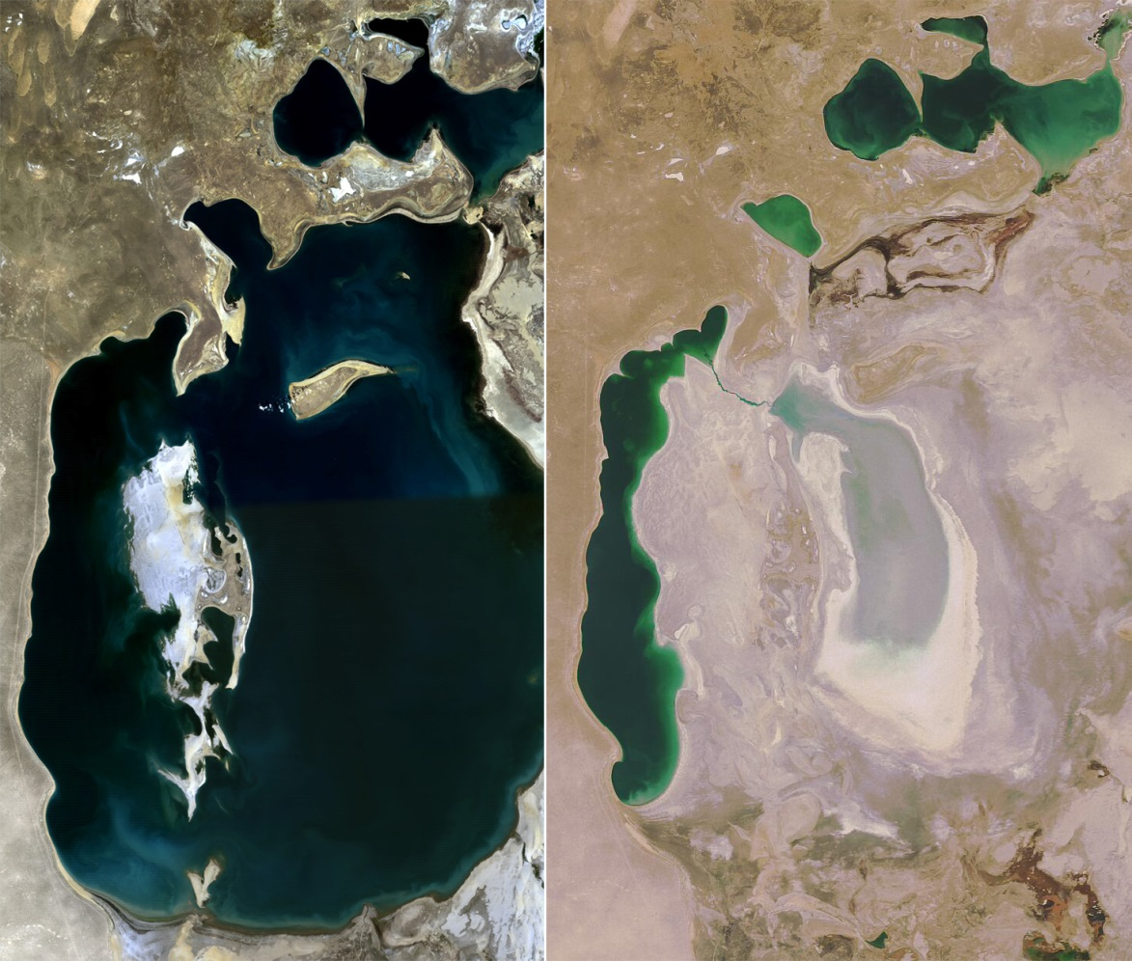
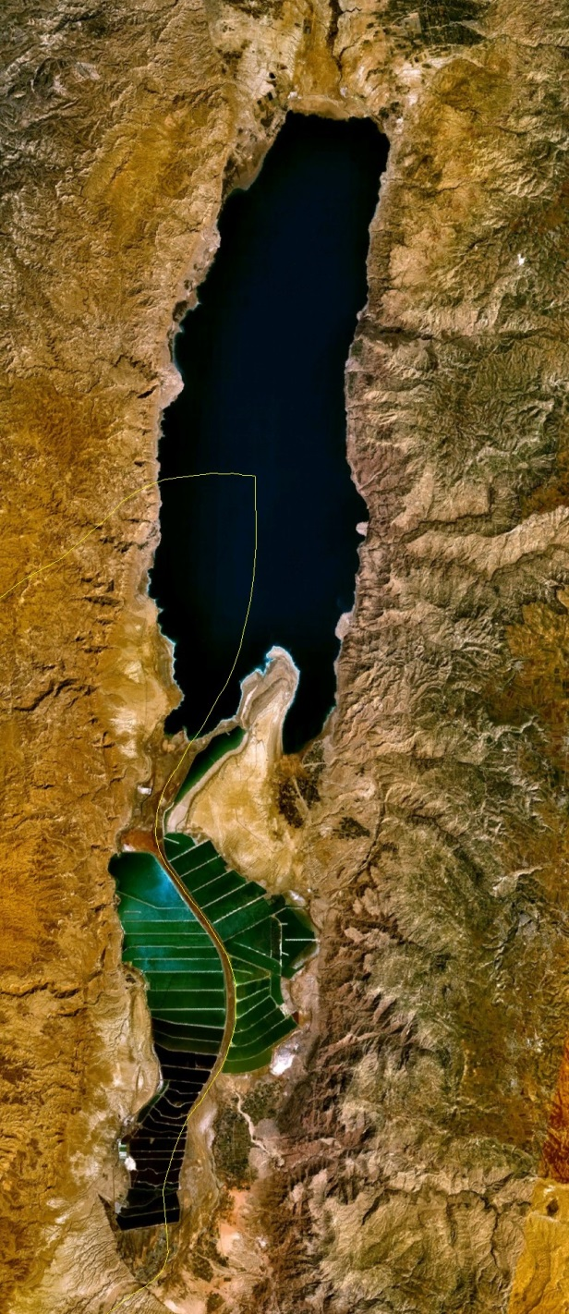
Aralské jezero v roce 1989 a 2008
Mrtvé moře při pohledu z družice

Slide 11
Citace:
http://upload.wikimedia.org/wikipedia/commons/b/bd/River_Ganges_and_tributaries.png
http://upload.wikimedia.org/wikipedia/commons/0/06/Tigr-euph.png
http://upload.wikimedia.org/wikipedia/commons/9/98/Caspian_Sea_from_orbit.jpg
http://upload.wikimedia.org/wikipedia/commons/6/62/Baikal-S1998162044804.jpg
http://upload.wikimedia.org/wikipedia/commons/9/95/Aral_Sea_1989-2008.jpg
http://upload.wikimedia.org/wikipedia/commons/b/b1/Dead_Sea_1920px.jpg
DVOŘÁK, Jiří. Mgr. KOHOUTOVÁ, Alice. RNDr. TAIBR, Pavel. Mgr. Zeměpis 7. 1. vydání. Plzeň: Fraus, 2005. ISBN 80-7238-304-3

Slide 12
Anotace:
výklad – charakteristika vodstva Asie, určeno pro práci s interaktivní tabulí

